Slide 1


Slide 2

Certificação PL 300
O analista de dados do Power BI trabalha em estreita colaboração com os stakeholders de negócios para identificar os requisitos de negócios.
Ele colabora com analistas de dados corporativos e engenheiros de dados para identificar e adquirir dados. Também transforma os dados, cria modelos de dados, visualiza dados e compartilha ativos usando o Power BI.

Slide 3
Certificação PL 300
Guia de estudo para o Exame PL-300: Analista de Dados do Microsoft Power BI

Slide 4

Certificação PL 300
Habilidades medidas
A versão em inglês deste exame foi atualizada em 31 de janeiro de 2023.
Examine o guia de estudo vinculado na caixa “Dica” anterior para obter detalhes sobre as habilidades avaliadas e as alterações mais recentes.
Preparar os dados (25 a 30%)
Modelar os dados (25 a 30%)
Visualizar e analisar os dados (25 a 30%)
Implantar e manter ativos (15 a 20%)
SIMULADO DE PROVA

Slide 5
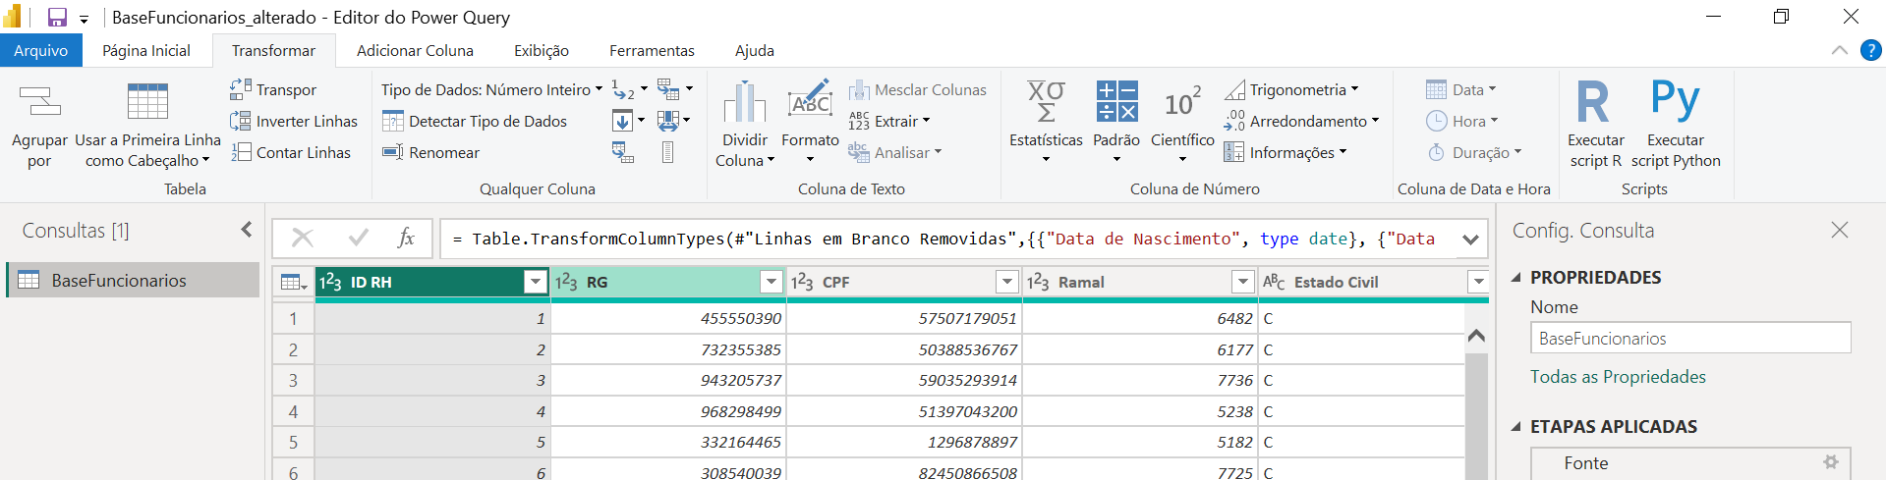
Formatações de Texto
Quando clicamos em uma coluna da nossa tabela, na guia Transformar e
Adicionar Coluna teremos habilitadas as ferramentas de edição de texto
A diferença entre as duas é a seguinte qualquer ferramenta que usarmos na
guia Transformar será aplicada à própria coluna selecionada da tabela Já se
usarmos uma ferramenta na guia Adicionar Coluna, será criada uma nova
coluna no final da tabela onde de fato essa edição será aplicada, mantendo a
coluna original inalterada Isso vale para qualquer ferramenta, seja de texto, de número ou de data

Slide 6
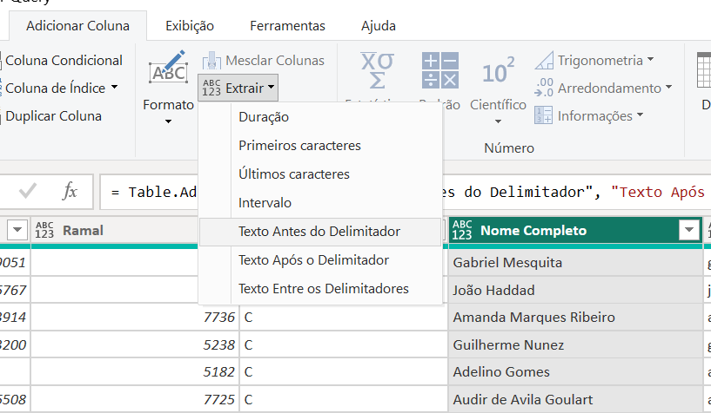
Dividir Coluna:
Uma das opções que podemos aplicar na coluna de Nome Completo é a
de Extrair Texto Antes do Delimitador e Após o Delimitador.
Como não queremos alterar a coluna original.
Na guia Adicionar Coluna >> Extrair, uma de cada vez, para criar
duas novas colunas Na caixinha que abrir, você vai apertar a barra de
espaço, pois o espaço será o seu delimitador Não há necessidade de
colocar aspas

Slide 7
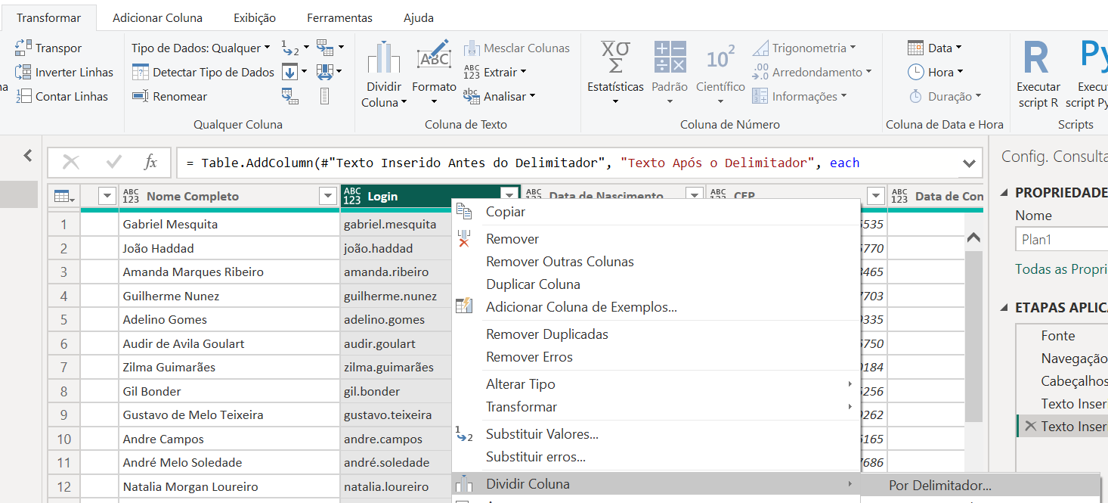
Dividir Coluna por delimitador:
Vamos dividir a coluna de Login em duas, de acordo com o delimitador ponto. Primeiro, selecionamos a coluna de Login.
Feito isso, podemos usar a opção Dividir Coluna Por delimitador da guia Transformar, OU botão direito com a coluna selecionada>Dividir Coluna>Por Delimitador.
Assim, em apenas um passo ele dividiria a coluna em duas, Seria uma
alternativa à opção de Extrair texto antes e após delimitador, que fizemos anteriormente.

Slide 8
Dividir Coluna por delimitador:
Para mudar o nome das colunas criadas, basta dar um duplo clique em cada nome e renomear para o texto que quiser
ATENÇÃO :
As colunas criadas por meio da guia Pagina Inicial>>Adicionar Coluna serão sempre criadas no local selecionado

Slide 9
Extrair Coluna por delimitador:
Uma das opções que podemos aplicar na coluna de Nome Completo é a
de Extrair Texto Antes do Delimitador e Após o Delimitador Como
não queremos alterar a coluna original, vamos na guia Adicionar
Coluna e usar essas duas opções de Extrair, uma de cada vez, para criar
duas novas colunas no final da tabela
Na caixinha que abrir, você vai apertar a barra de espaço, pois o espaço será o seu delimitador Não há necessidade de colocar aspas

Slide 10
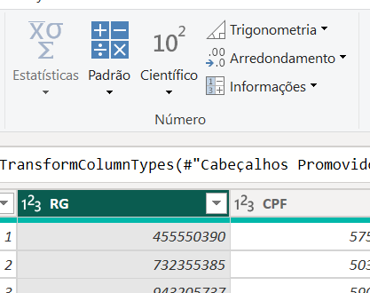
Formatações de Números
Para formatações de números, também temos as opções tanto na guia Transformar quanto na Adicionar Coluna.
Quando selecionamos uma coluna de números na nossa tabela, automaticamente são habilitadas as opções de ferramentas de número.
Em geral, elas são menos utilizadas que as de texto pois a parte de cálculos e arredondamentos fazemos de fato nos nossos relatórios do Power BI, e não aqui

Slide 11
Formatações de Números
Para formatações de números, também temos as opções tanto na guia Transformar quanto na Adicionar Coluna.
Quando selecionamos uma coluna de números na nossa tabela, automaticamente são habilitadas as opções de ferramentas de número.
Em geral, elas são menos utilizadas que as de texto pois a parte de cálculos e arredondamentos fazemos de fato nos nossos relatórios do Power BI, e não aqui

Slide 12
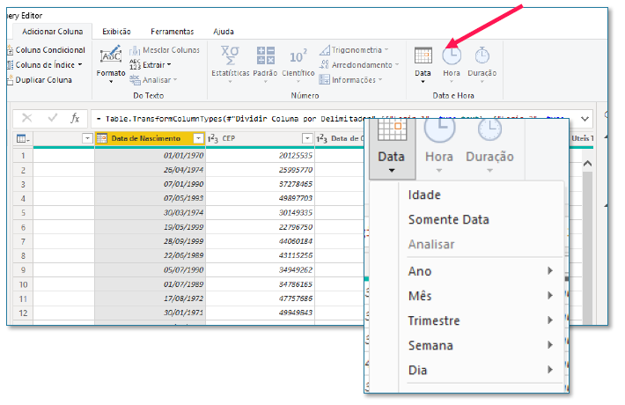
Formatações de Números
A parte de formatação de data também é muito simples
Para opções de edição de data, ao clicarmos em uma coluna de Data, como por exemplo, a Data de Nascimento, será habilitada uma opção de Data à direita
Um detalhe importante é que para ferramentas de data, sempre usaremos a opção na guia Adicionar Colunas pois nunca vamos querer perder as informações da nossa coluna de Data original, o que aconteceria se a gente
usasse a opção na guia Transformar

Slide 13
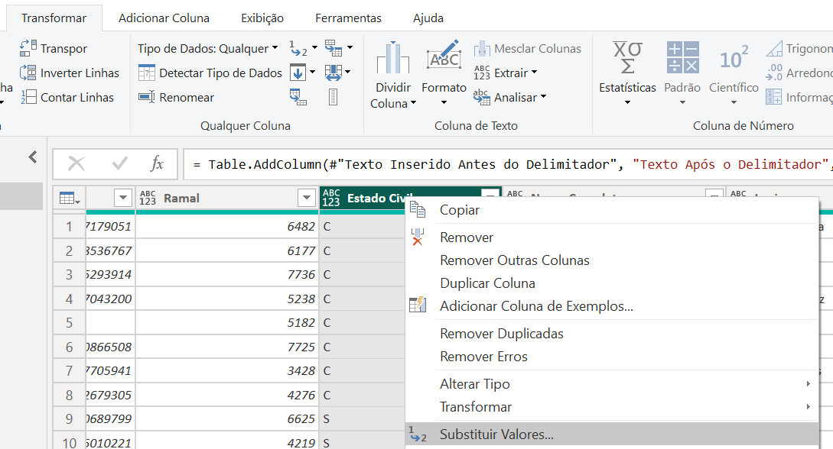
Substituir Valores
Outra ferramenta que podemos usar é a de Substituir Valores na coluna de Estado Civil, e trocar a letra C por Casado e a letra S por Solteiro Para isso, é só clicar com o botão direito em cima do nome da coluna e escolher a opção
Substituir valores
Ou
Aba transformar >> botão substituir valores

Slide 14

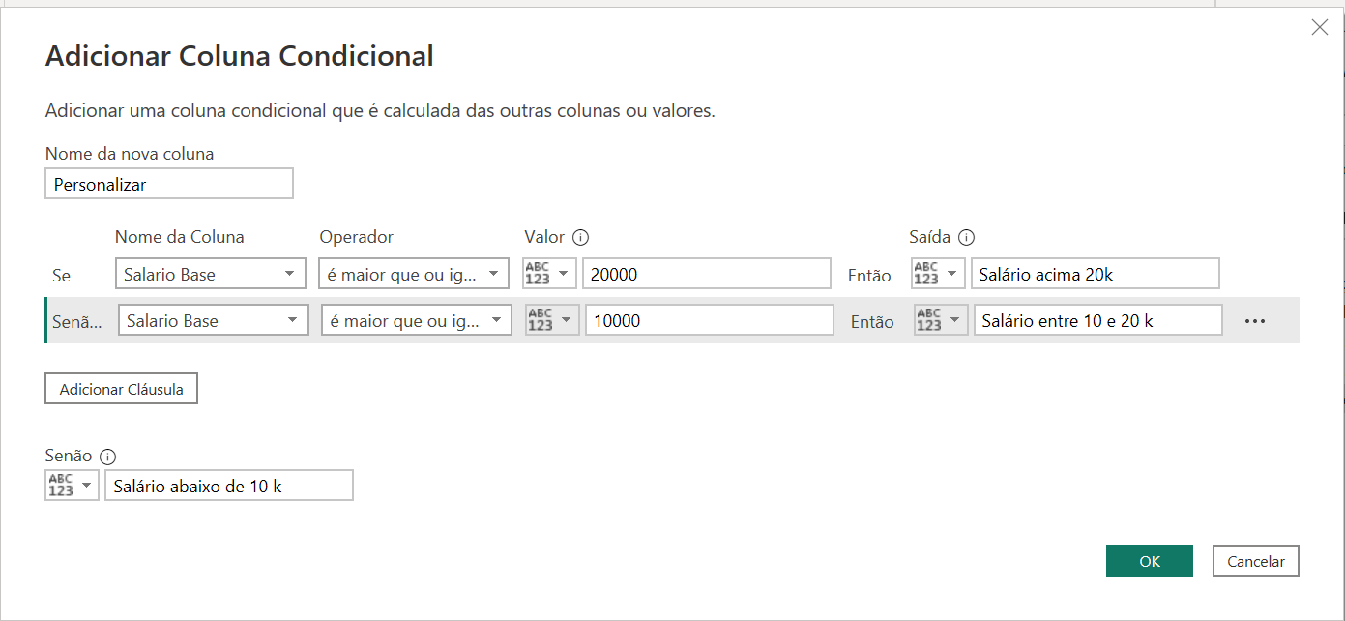
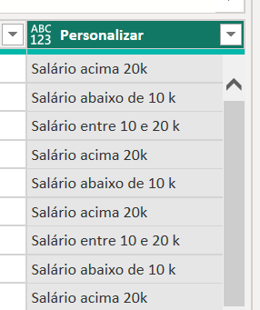
Colunas Condicionais
Uma opção interessante que temos no Power Query é a de tratar condições por meio da opção de Coluna Condicional Imagine, por exemplo, que queremos criar 3 categorias para os Salários
-
Categoria A Salário acima de 20 mil-
Categoria B Salário entre 10 e 20 mil-
Categoria C Salário abaixo de 10 mil
Seção 4: Formatação de Consulta

Slide 15
Colunas Condicionais
Uma opção interessante que temos no Power Query é a de tratar condições por meio da opção de Coluna Condicional.
Você é da área de TI e precisa excluir usuário demitidos de seu sistema, como realizar um filtro no Power Query?

Slide 16
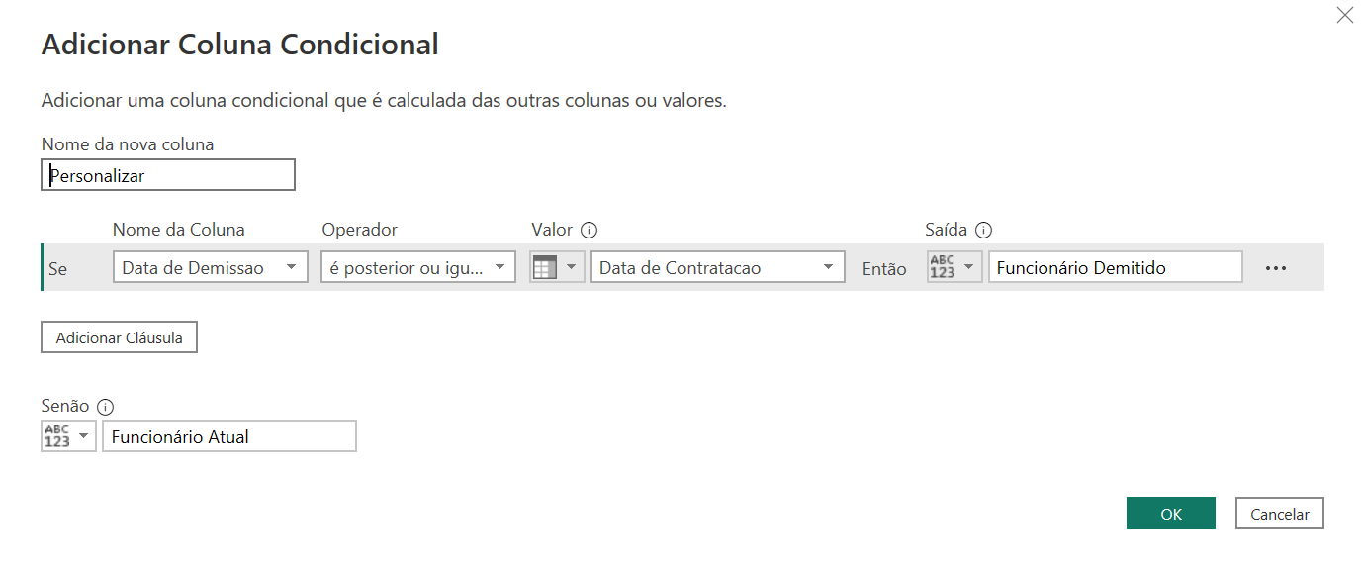
Colunas Condicionais
Uma opção interessante que temos no Power Query é a de tratar condições por meio da opção de Coluna Condicional.
Você é da área de TI e precisa excluir usuário demitidos de seu sistema, como realizar um filtro no Power Query?

Slide 17
Colunas Condicionais
Uma opção interessante que temos no Power Query é a de tratar condições por meio da opção de Coluna Condicional.
Você é da área de TI e precisa excluir usuário demitidos de seu sistema, como realizar um filtro no Power Query?

Slide 18
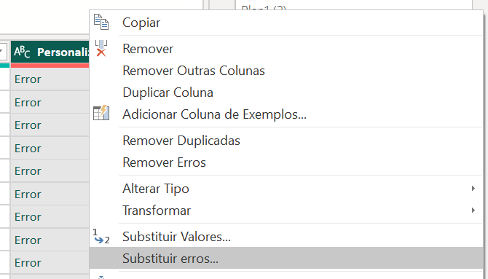
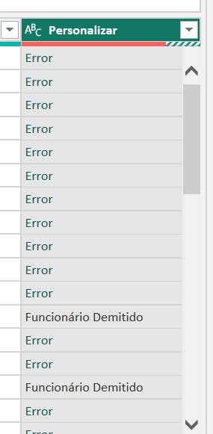
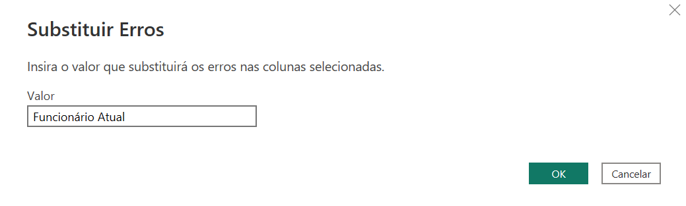
Tratando erros
Clicar botão direito na coluna>> SUBSTIRUIR ERROS...>>

Slide 19
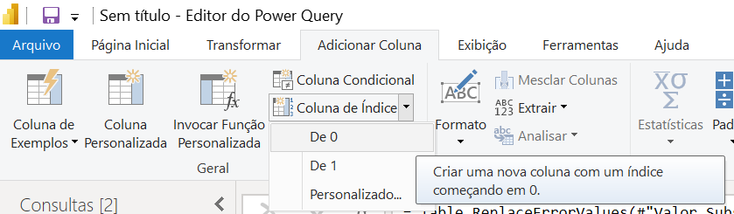
Colunas de Índice
A coluna de Índice basicamente é uma coluna que numera cada linha da nossa tabela sem repetir nenhum número, assim como a coluna de ID RH
Veremos mais para frente a importância de ter uma coluna deste tipo, com números que não se repetem.
Se não tivéssemos uma coluna deste tipo, poderíamos cria-la na guia Adicionar Coluna>> Coluna de Índice.

Slide 20
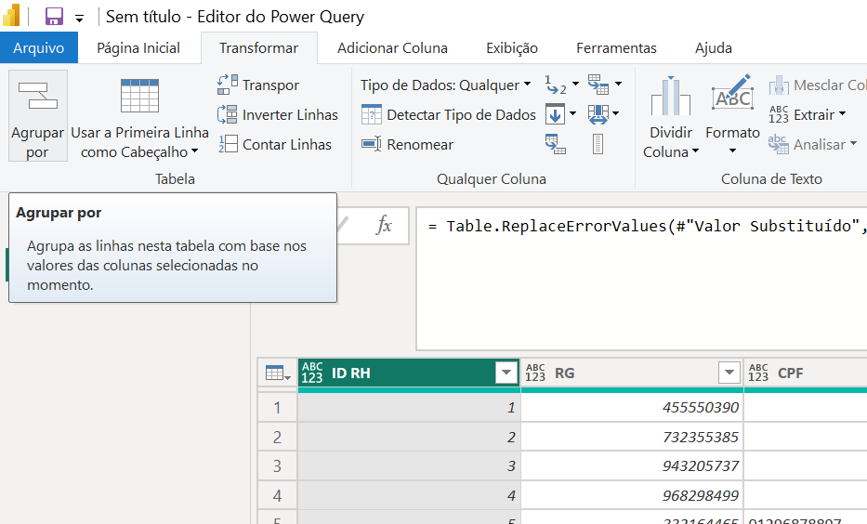
Ferramentas de Dados
A ferramenta de Agrupar da guia Transformar permite a criação de tabelas resumo a partir da nossa tabela principal Como assim?
Na nossa Base Funcionários, temos várias pessoas da mesma área, por exemplo:
Poderíamos querer saber o total de funcionários para cada área, ou o total de gasto salarial por área Algo bem semelhante a Tabela Dinâmica do Excel

Slide 21
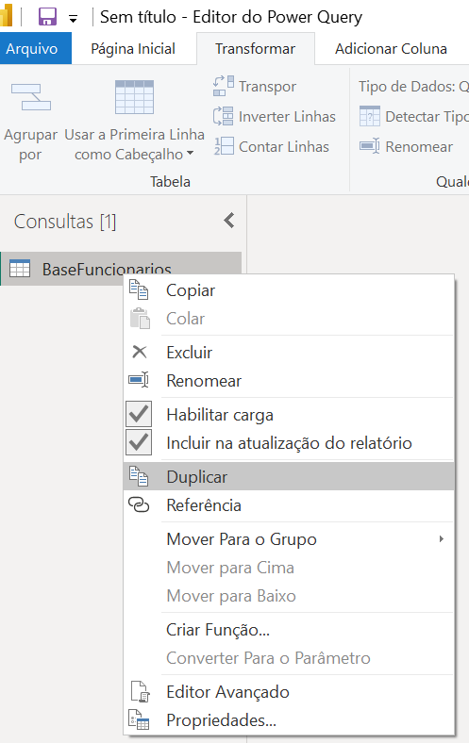
Ferramentas de Dados
Para criar essa tabela resumida, precisamos duplicar a nossa base Funcionários para não alterar a base original.
Basta clicar com o botão direito em cima da BaseFuncionarios e clicar na opção Duplicar
Uma nova Consulta será criada, e vamos chama-la de ResumoPorArea Para mudar o nome da Consulta, é só ir em PROPRIEDADES no canto direito da tela.

Slide 22
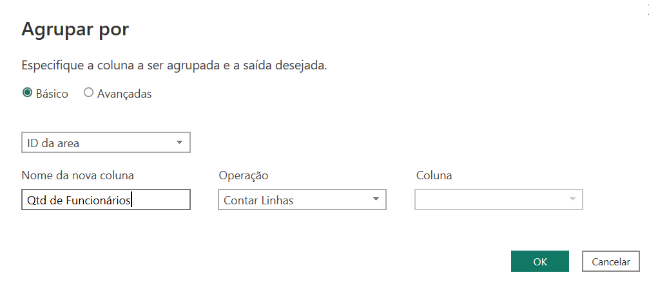
Ferramenta Agrupar
Com a coluna de ID da área selecionada, vá na guia Transformar >Agrupar por
Temos duas possibilidades de fazer um agrupamento
Básico: onde podemos agrupar apenas por uma coluna
Exemplo: total de funcionários por área
Avançado: onde podemos agrupar por mais de uma coluna
Total de funcionários E total de gasto salarial por área
Vamos entender na prática a diferença, começando pelo Básico Vamos criar um agrupamento de Quantidade de Funcionários por Área
Como escolhemos como Operação uma contagem de linhas da tabela, não é
necessário selecionar uma Coluna na terceira caixa de opções à direita Se quiséssemos fazer uma Operação de Soma, seria necessário informar a coluna de Soma

Slide 23
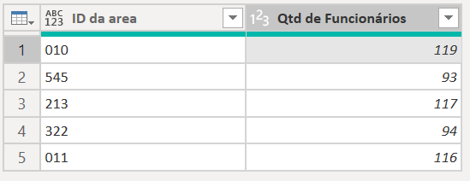

Ferramenta Agrupar
Temos uma tabela resumida que é criada.
Assim, podemos ver, por exemplo, que temos um total de 119 funcionários na Área 10
Agora que já vimos como funciona o agrupamento básico, vamos ver o avançado.
Para desfazer esse agrupamento, podemos clicar no X das Etapas Aplicadas e refazer o processo, ou o que seria melhor editar esse agrupamento feito na engrenagem que aparece no lado direito

Slide 24
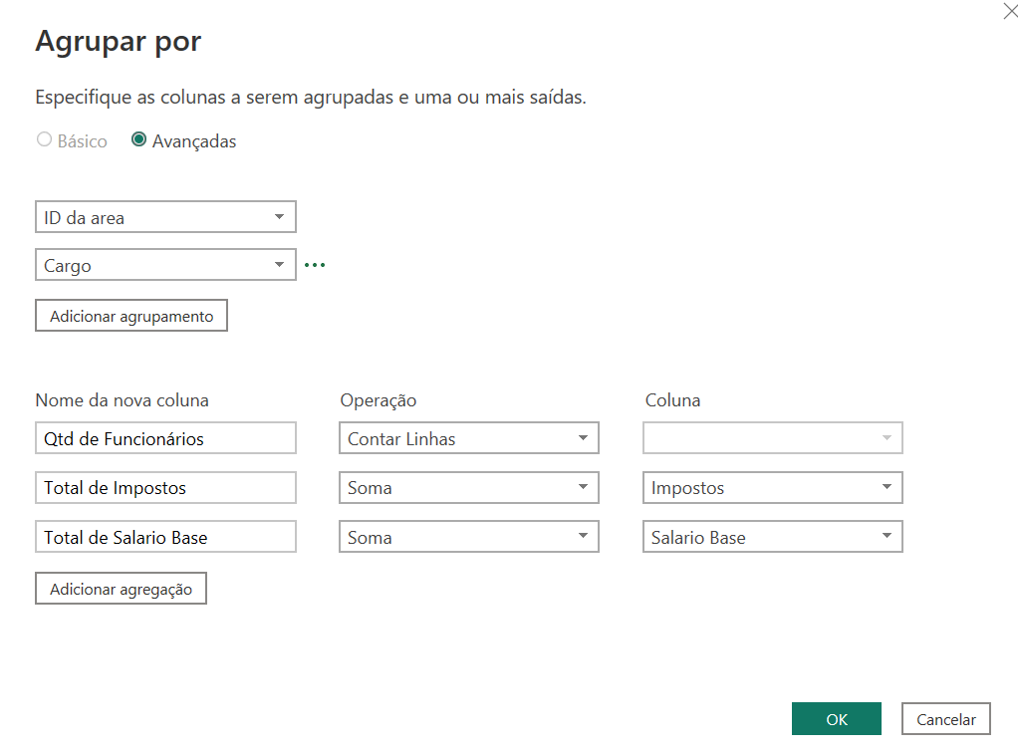
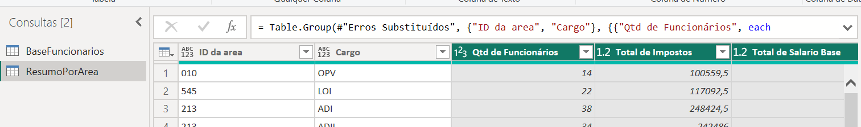
Ferramenta Agrupar
Nas opções Avançadas, vamos criar um agrupamento por ID da Area e Cargo, e queremos saber a Quantidade de Funcionários, Total de
Impostos e Total de Salario Base

Slide 25
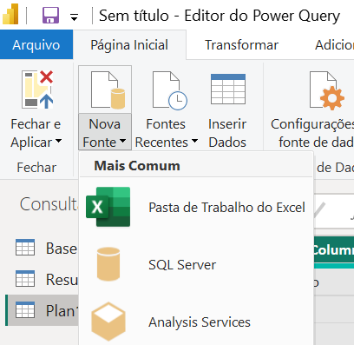

Mesclar Consultas
Este é o momento da gente descobrir o que significam os códigos de IDs que vimos até agora O cargo OPV representa qual cargo?
A área 10 representa qual área?
Para descobrir essas informações, precisaremos importar um novo arquivo Excel:a BaseCargos

Slide 26
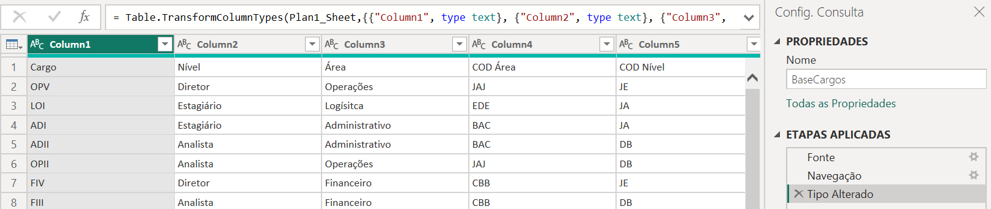
Mesclar Consultas
Antes de mais nada, vamos fazer dois ajustes nessa base.
Configurar a primeira linha como cabeçalho indo em
Página Inicial >> Usar a Primeira Linha como Cabeçalho.
2. Mudar o nome da tabela para BaseCargos em PROPRIEDADES, do lado direito da tela

Slide 27
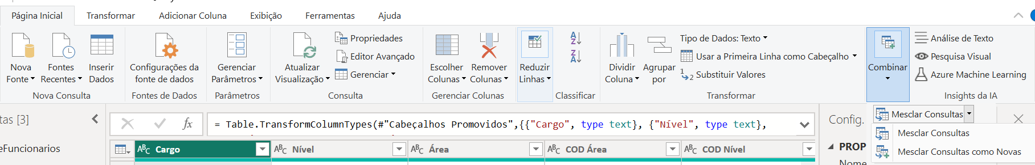
Mesclar Consultas
A ferramenta de Mesclar Consultas está na guia Página Inicial, no canto superior direito da guia
Esta opção permite que a gente puxe informações de uma tabela (por exemplo, o nome do cargo da BaseCargos para uma outra tabela, onde essa informação não existe (por exemplo, a BaseFuncionarios de acordo com alguma chave.
Essa chave será sempre uma coluna que as duas tabelas possuem em comum

Slide 28
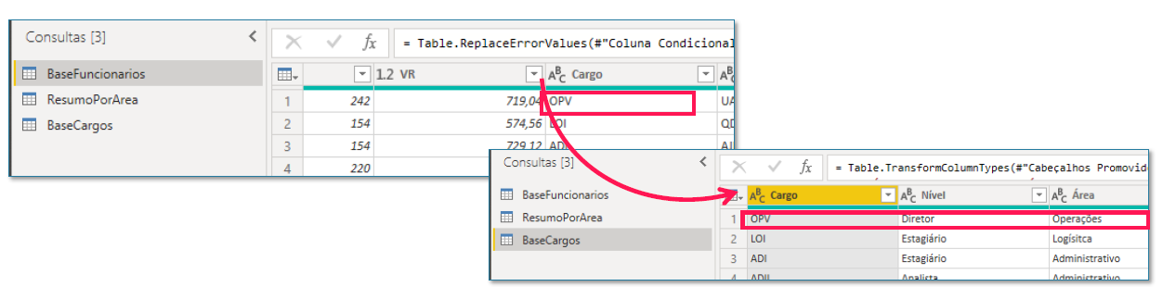
Mesclar Consultas
Por exemplo, se quisermos puxar o nome do Cargo da BaseCargos para a base Funcionarios conseguimos fazer isso pois ambas as tabelas possuem uma coluna de ID do cargo.
Na base Funcionarios não sabemos o que é o cargo OPV, mas na base Cargos sabemos que esse cargo é o Nível Diretor, Área de Operações, etc.
O que vamos fazer então é puxar essas informações adicionais da base Cargos para a base Funcionarios por meio do Mesclar Consultas Para quem vem do Excel, esse processo é semelhante com o PROCV

Slide 29
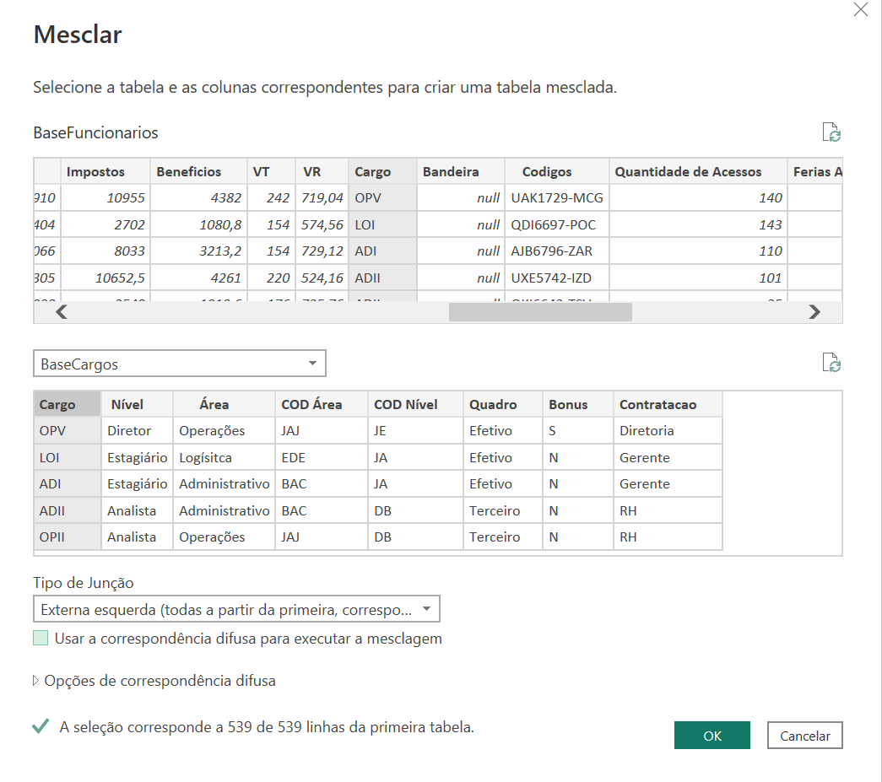
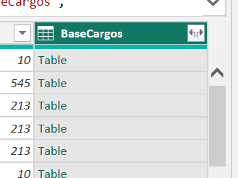
Mesclar Consultas

Slide 30
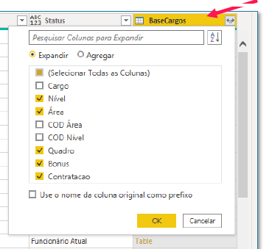
Mesclar Consultas
Uma nova coluna será criada no final da tabela.
Essa coluna vai mostrar apenas a opção Table
Isso porque ainda não informamos quais colunas da tabela de Cargos queremos trazer.
Para fazer isso, clicamos no filtro da coluna BaseCargos e marcamos apenas aquelas que queremos trazer, por exemplo Nível, Área, Quadro, Bônus e Contratação
Além disso, podemos desmarcar a opção de Usar o nome da coluna como prefixo.
Isso fará com que cada coluna apareça com o nome da base Cargos antes.
Isso pode ser ruim para a visualização

Slide 31
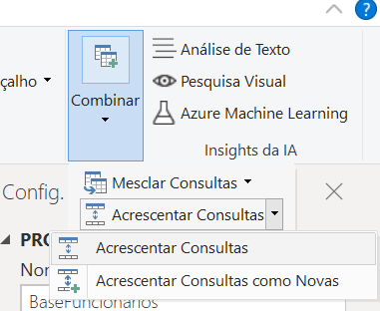
Mesclar Consultas
Para darmos prosseguimento com uma lista de tabelas mais organizado, exclua a tabela ResumoPorArea que criamos anteriormente.
Para isso, basta clicar com o botão direito em cima dessa tabela, no lado
esquerdo da tela, e depois na opção de excluir.
Vamos manter apenas as tabelas de Funcionários e Cargos.
Além da opção de Mesclar Consultas, temos também a de Acrescentar
Consultas
A diferença é que essa opção é capaz de juntar duas tabelas em uma só

Slide 32
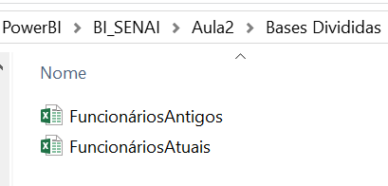
Importar Base de dados
Vamos importar duas bases, que está disponível no classroom e que estão dentro de uma pasta chamada Bases Divididas.
São os arquivos Funcionários Atuais e Funcionários Antigos

Slide 33
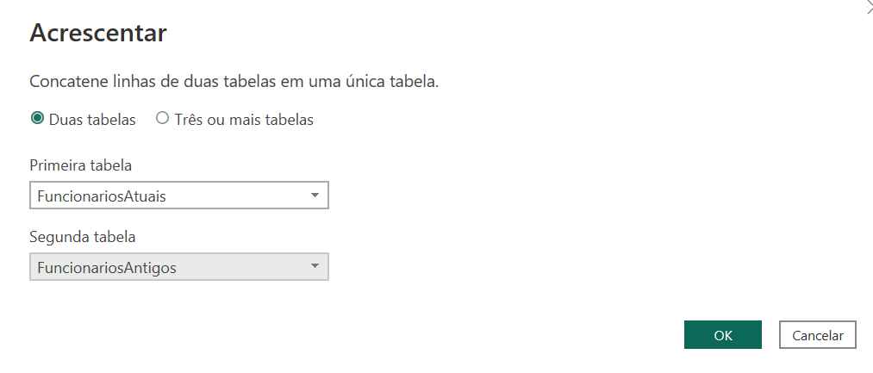
Acrescentar Consultas
Agora vá na guia Página Inicial e em Acrescentar Consultas, clique na setinha para baixo e escolha a opção de Acrescentar Consultas como Novas.
Esta opção vai criar uma nova tabela, juntando as duas de funcionários atuais e antigos.
Feito isso, será aberta uma janela de Acrescentar, onde você vai escolher as duas tabelas que quer juntar, no caso, FuncionariosAtuais com
FuncionariosAntigos
Nesse processo você poderia juntar 3 ou mais tabelas se quisesse Por fim, clique em OK

Slide 34
Importante
Um detalhe importante sobre essa ferramenta é que, para funcionar
corretamente, os nomes das colunas em ambas as tabelas devem ser exatamente os mesmos.
Se na tabela de funcionários atuais, por exemplo, estivesse escrito
Nome Completo, e em funcionários antigos estivesse Nome do Funcionário, o Power BI não conseguiria juntar as duas colunas, pois possuem nomes diferentes
Por isso, para usar essa ferramenta, é muito importante manter um padrão nos nomes das colunas

Slide 35
Excluindo tabelas
Por fim, como já temos todas essas informações na nossa BaseFuncionarios
importada anteriormente, não precisamos dessas tabelas criadas
anteriormente, portanto, você pode excluir as 3 tabelas e manter apenas as
tabelas de BaseFuncionarios e BaseCargos
Para excluir uma tabela, basta clicar nela com o botão direito e depois ir na opção Excluir
OBS
Se você tentar excluir a tabela de FuncionariosAntigos (ou Atuais) antes de
excluir a de FuncionariosTotais o Power BI não vai deixar, pois a base de
FuncionariosAtuais está puxando informações dessas duas bases Portanto,
você deve primeiro excluir a tabela de FuncionariosTotais e somente depois as duas de Atuais e Antigos

Slide 36
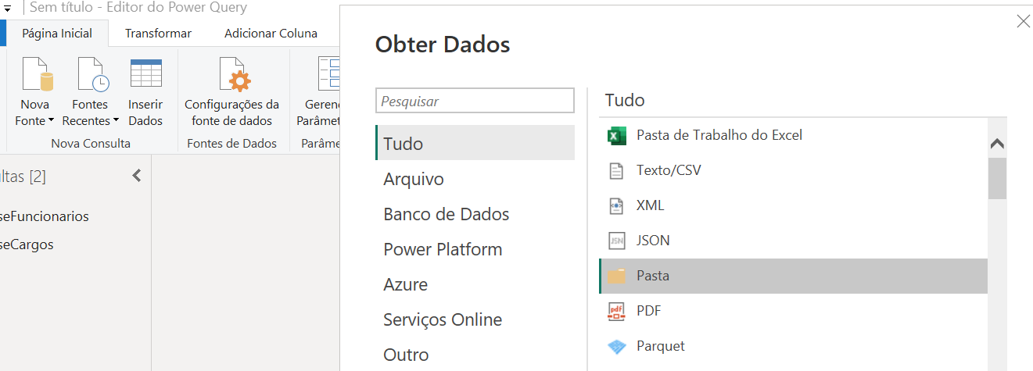
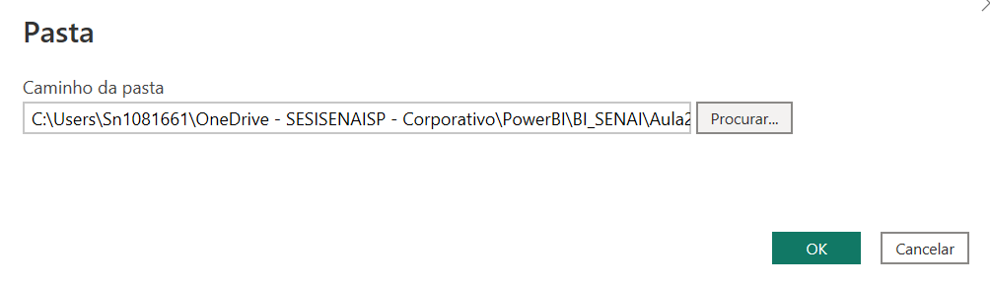
Importar pasta com vários arquivos
Além de importar arquivos Excel, também é possível importar uma pasta com vários arquivos Indo na opção de Nova Fonte, você pode escolher a opção Pasta
Vamos importar a pasta Bases Divididas de uma única vez
Feito isso, clique na opção de Transformar Dados

Slide 37
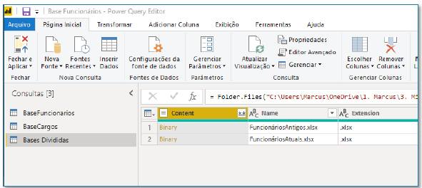
Importar pasta com vários arquivos
Feito isso, vai aparecer uma tabela com uma coluna de Content com o texto Binary Para expandir essas tabelas, é só clicar no botão de filtro da coluna de
Content e a tela abaixo vai aparecer
Aqui você irá basicamente selecionar a opção Plan 1 do lado esquerdo, e clicar em Ok

Slide 38
Importar pasta com vários arquivos
A tabela criada será exatamente a mesma da BaseFuncionarios que já tínhamos.
Uma coisa a mais é que a visualização do lado esquerdo vai ficar um pouco diferente.
Você pode minimizar a pasta de Transformar Arquivos para visualizar apenas as 3 tabelas de Funcionarios, Cargos e Bases Divididas
Mais uma vez, como já temos a base Funcionários com os dados completos,
podemos excluir esta tabela Bases Divididas e depois a pasta Transformar
Arquivos
A vantagem é que agora você sabe como importar uma pasta com vários arquivos de uma vez, em vez de importar um por um
Feito isso, você pode ir na guia Página Inicial e clicar na opção Fechar e Aplicar

Slide 39
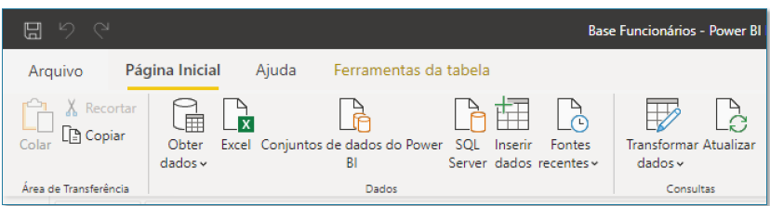
Atualização das Bases
Uma dúvida que você deve estar tendo nesse ponto é e se eu adicionar/excluir informações nas minhas tabelas do Excel, vou precisar
fazer todo esse passo a passo de edição das tabelas?
A resposta obviamente é que não
Tudo o que fizemos de edições foi gravado na lista de ETAPAS APLICADAS do Power Query Tudo o que precisamos fazer para incluir novas informações dos nossos arquivos Excel é simplesmente ir na guia Página Inicial Atualizar, e todas as etapas que aplicamos no Power Query serão automaticamente
aplicadas nas nossas tabelas do Power Bi

Slide 40
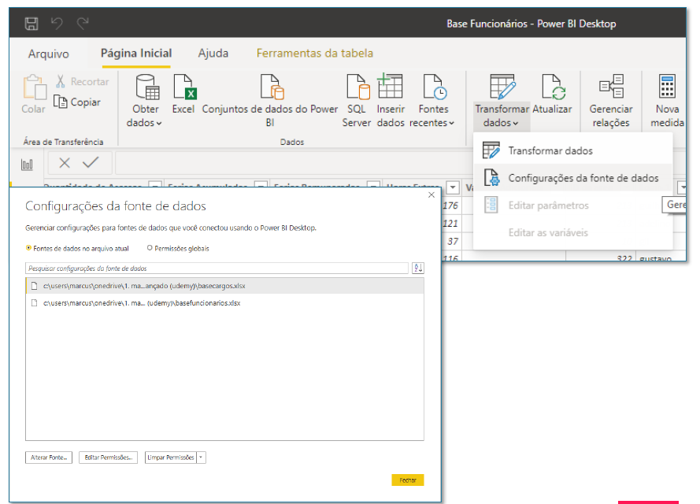
Atualização das Bases
Nessa opção de Atualizar, devemos tomar um cuidado se os arquivos Excel tiverem mudado de pasta, então o Power BI não vai conseguir encontra-los
A solução é simplesmente atualizar os caminhos desses arquivos, indo na opção Transformar Dados >> Configurações da fonte de dados
Ali você poderá modificar cada caminho dos arquivos para aquele mais atualizado, no caso de você ter mudado os arquivos de pasta
O mais recomendável é que você mantenha sempre os arquivos no mesmo local para evitar qualquer problema, mas se por algum motivo você precisar mudar de lugar, é só seguir este procedimento para a atualização
do novo local.

Slide 41
Exercicios
Inserir titulo: Funcionários
Inserir Cartão: Dados, quanto estou pagando por benefícios
Inserir Cartão: Soma das horas extras
Inserir Cartão: Soma de Impostos
Inserir Cartão: Soma de VR
Inserir Cartão: soma de VT
Inserir segmentação de dados: Data de contratação
Inserir gráfico de colunas: férias acumuladas, horas extras e nome completo

